Slide 1
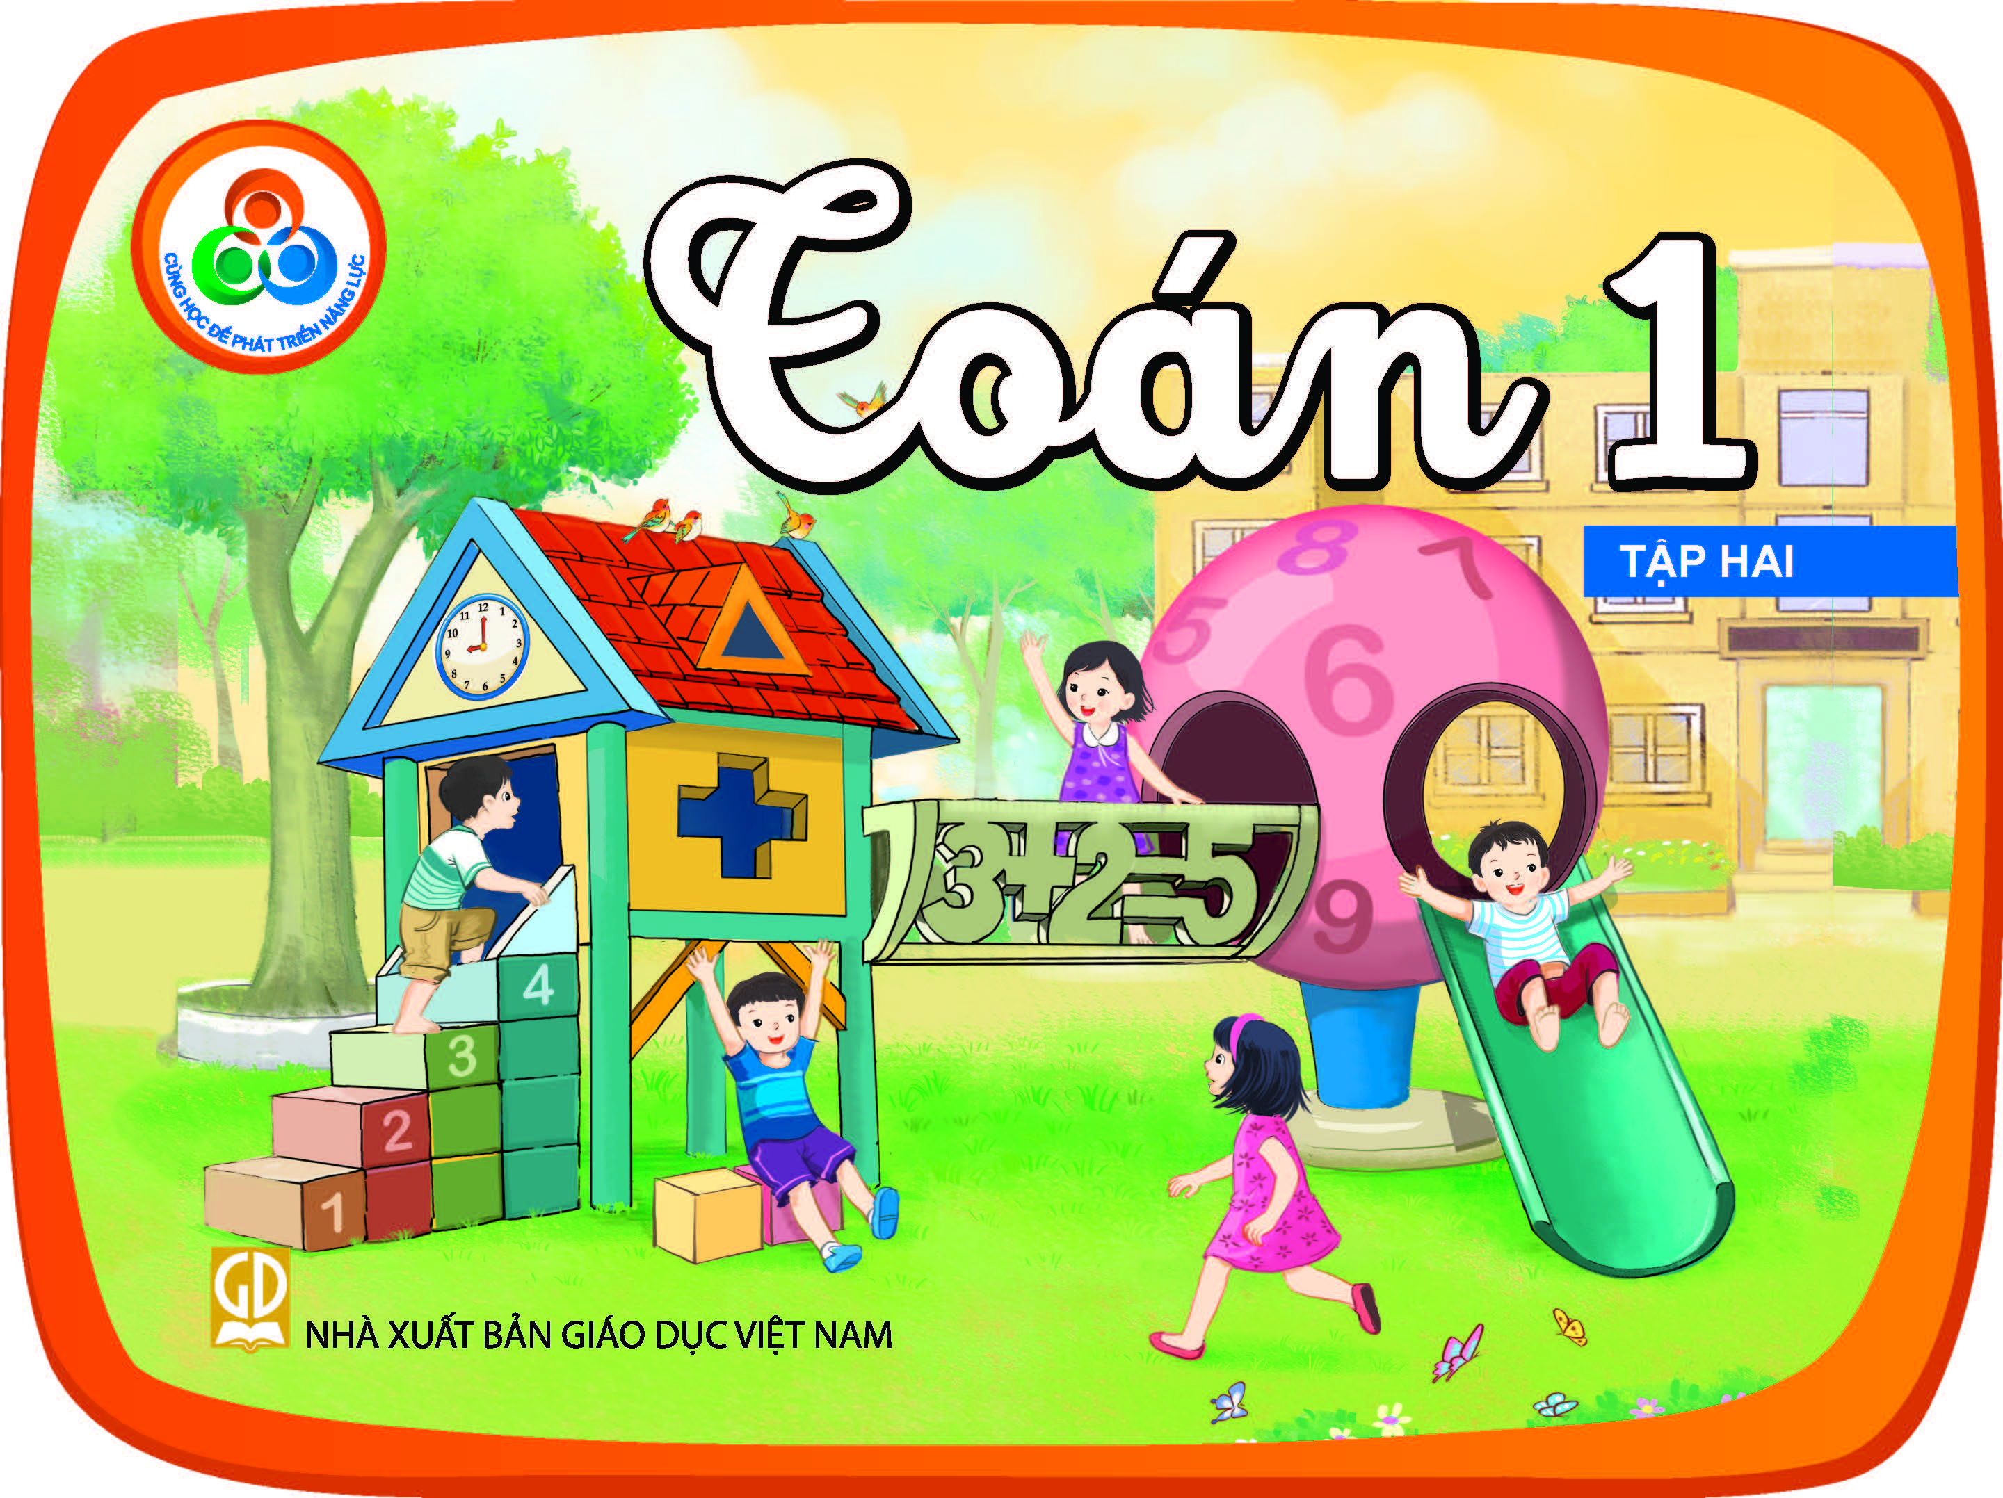

Slide 2
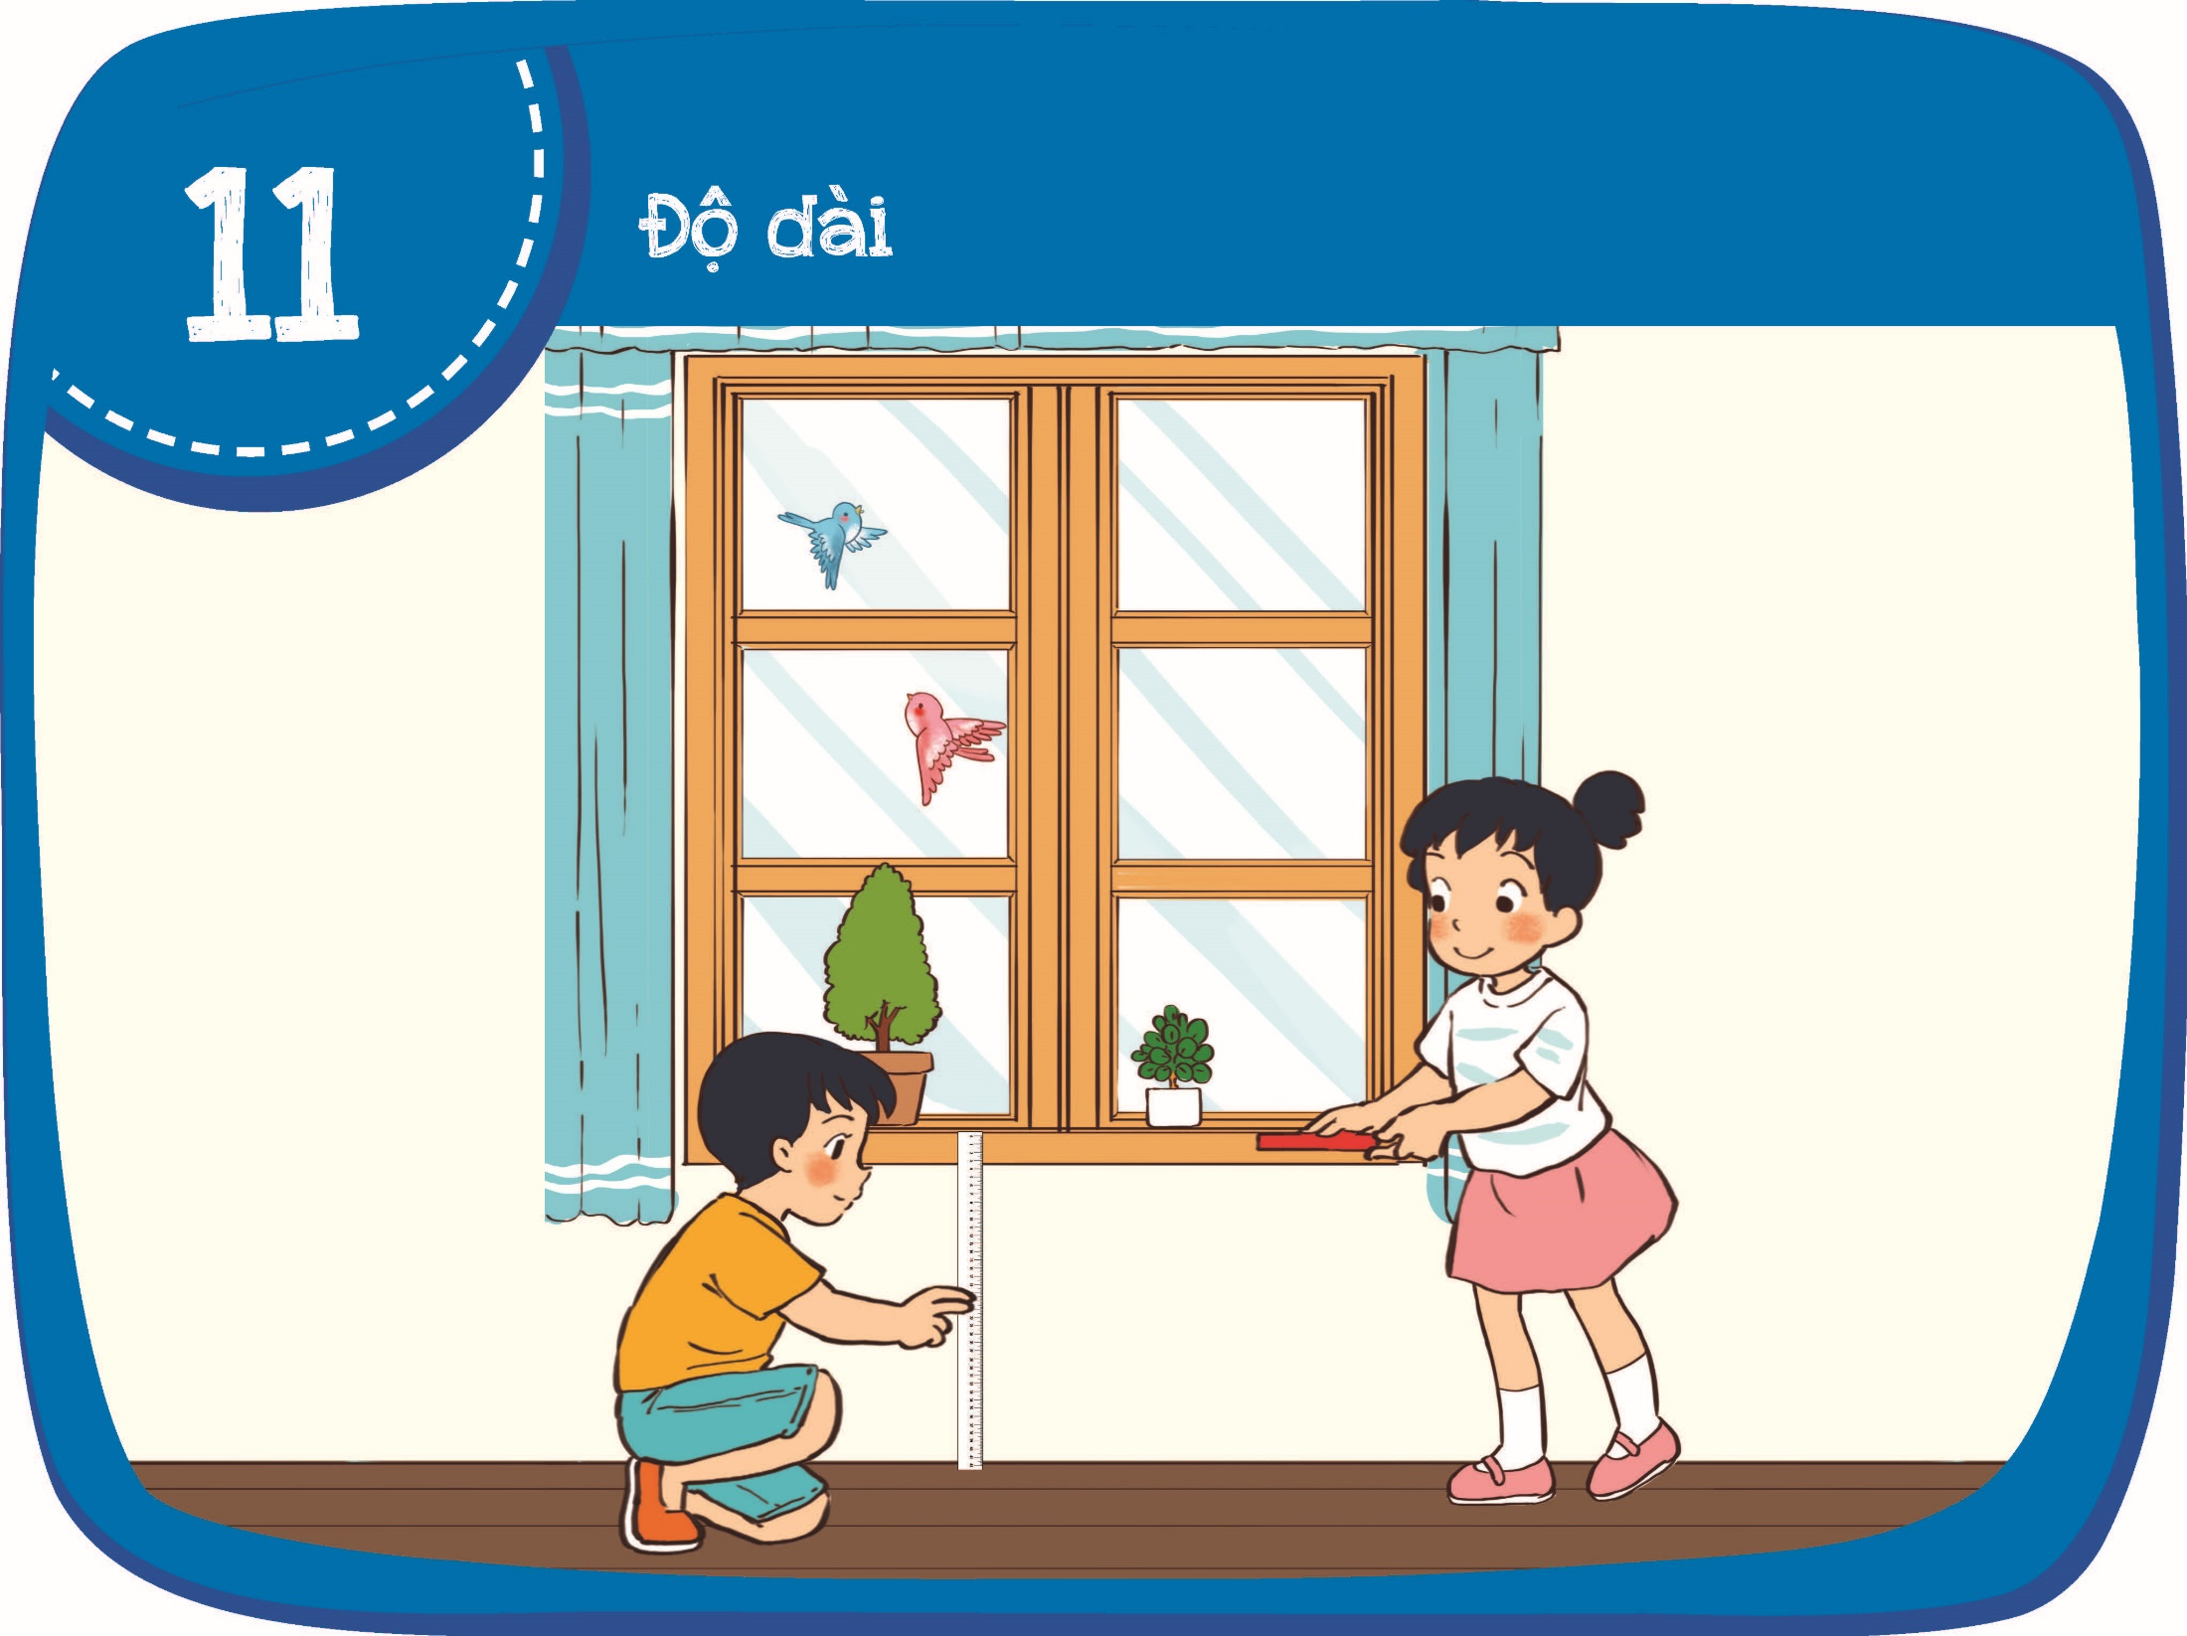

Slide 3
Khởi động

Slide 4
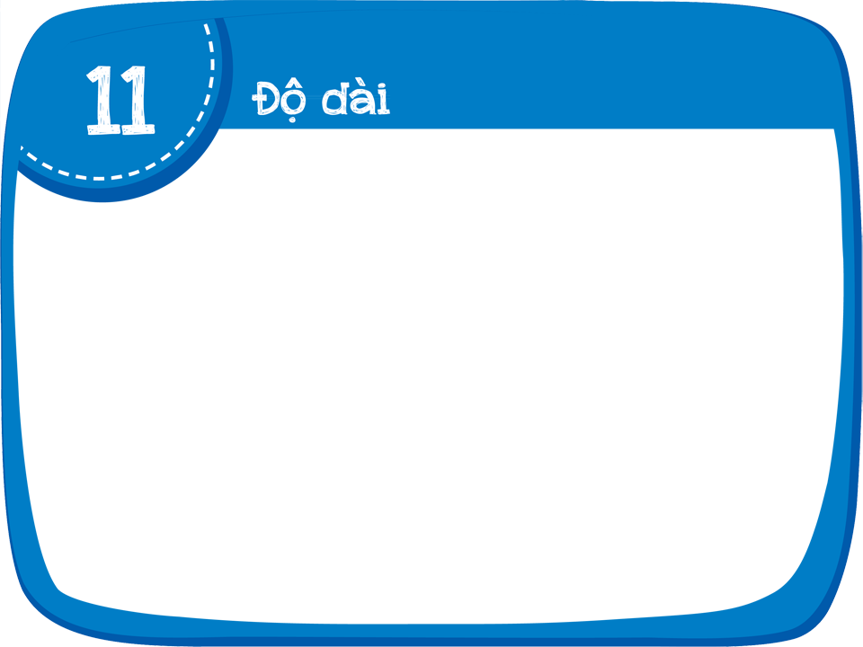
Dài hơn, ngắn hơn

Slide 5

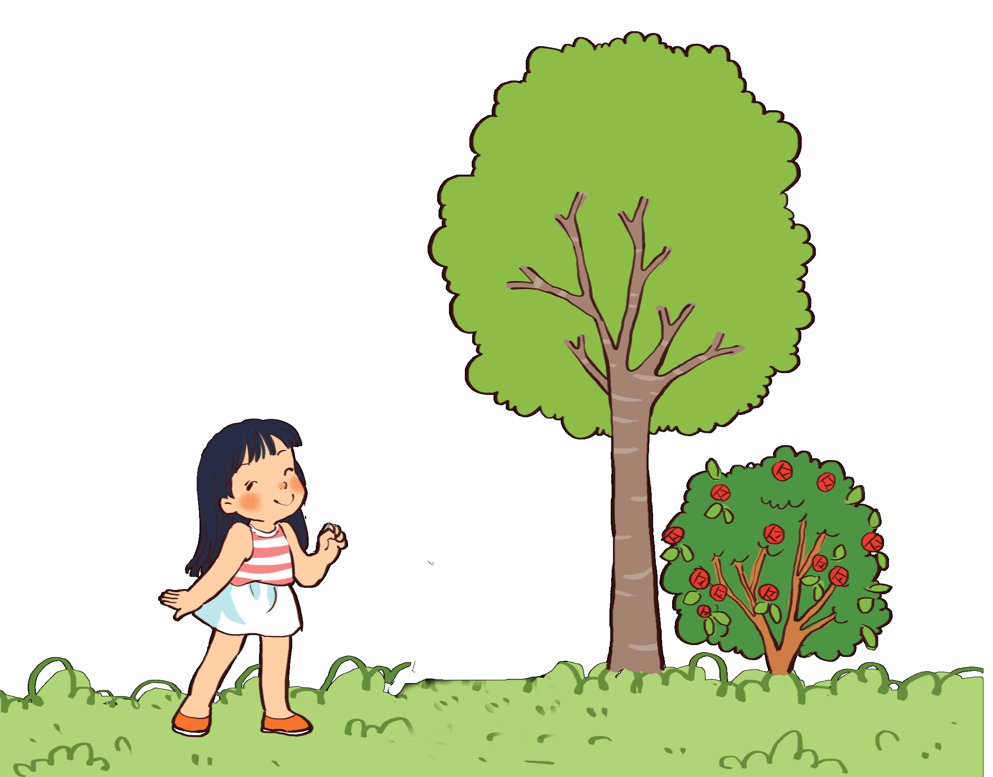


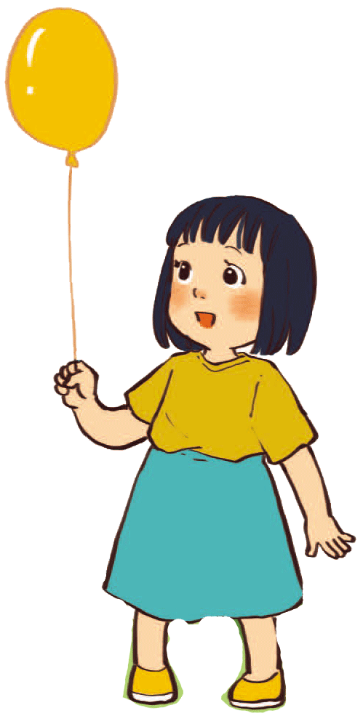
Bóng của tớ
bay cao hơn.
Vì dây buộc
bóng của bạn
dài hơn mà.

Slide 6
Dây xanh
dài hơn
dây vàng
Dây vàng
ngắn hơn
dây xanh

Slide 7
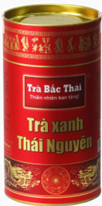

Hộp màu đỏ
cao hơn
hộp màu vàng
Hộp màu vàng
thấp hơn
hộp màu đỏ

Slide 8



Slide 9

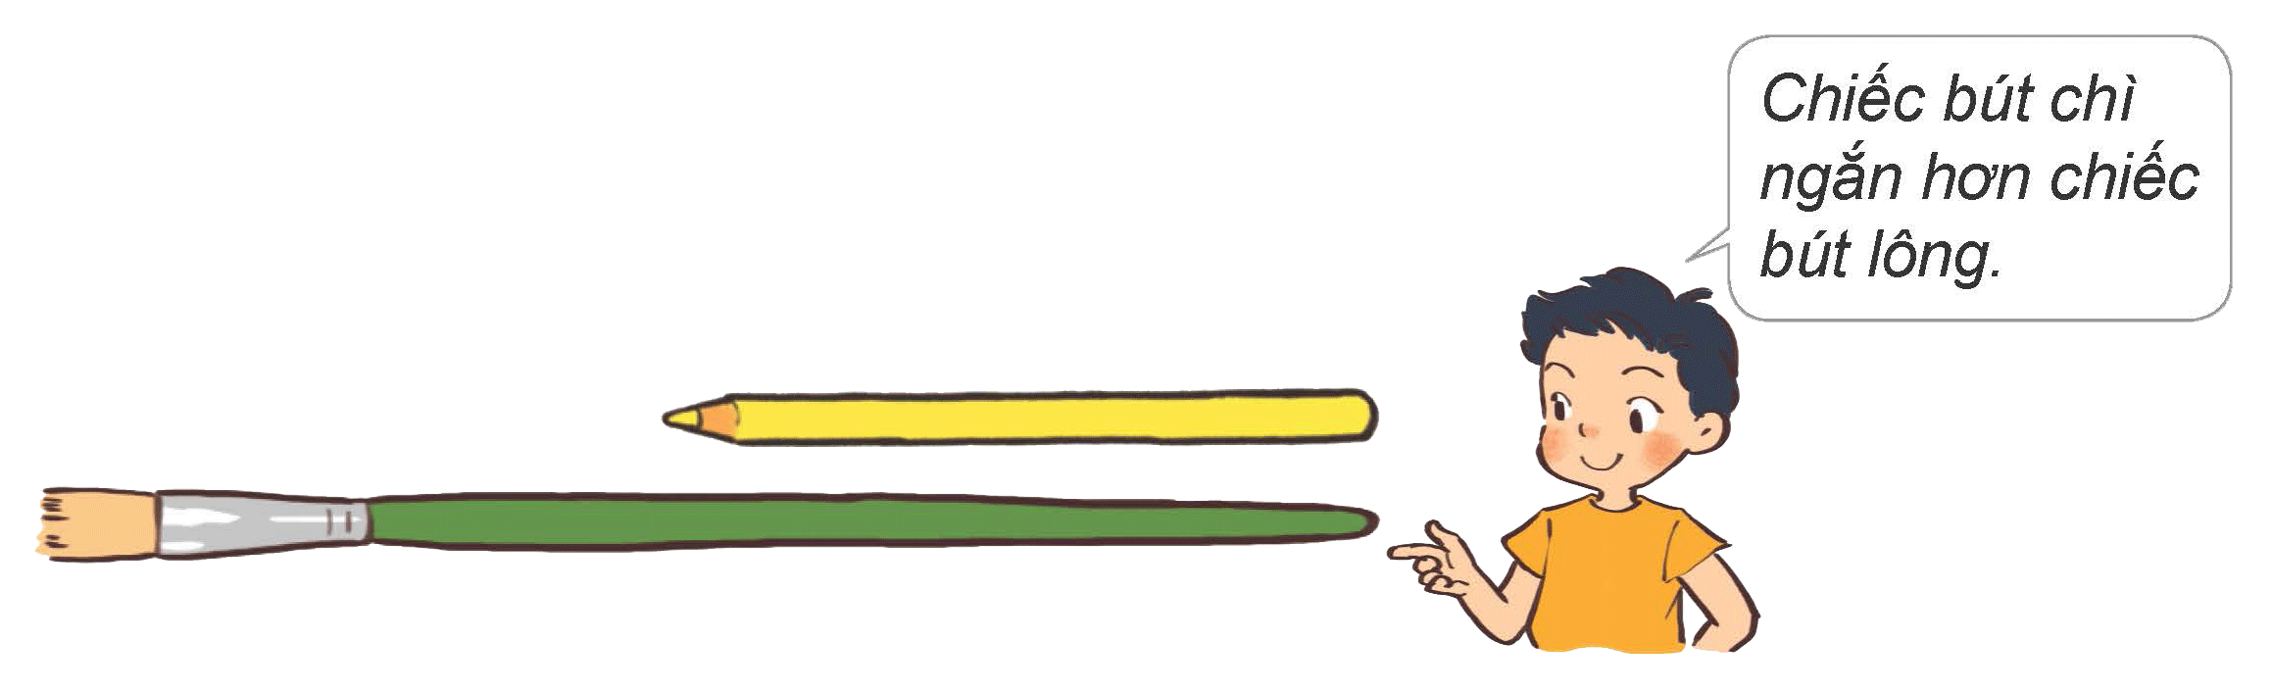
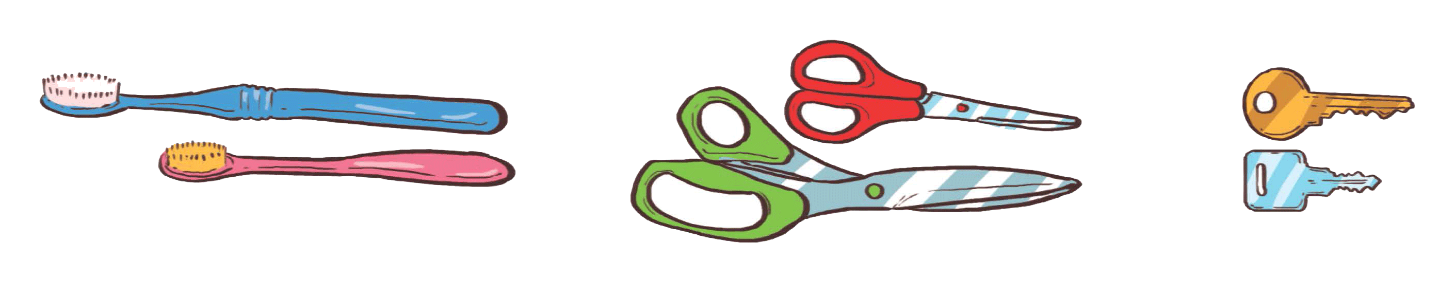
Nói dài hơn hoặc ngắn hơn.

Slide 10


Nói dài hơn hoặc ngắn hơn.
Chiếc bút chì
Chiếc bút chì
ngắn hơn chiếc
bút lông.
ngắn hơn chiếc
bút lông.
Chiếc bút lông
dài hơn chiếc
bút chì.

Slide 11
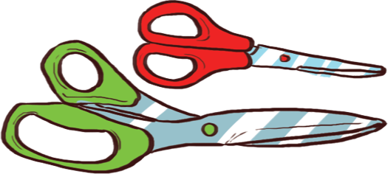
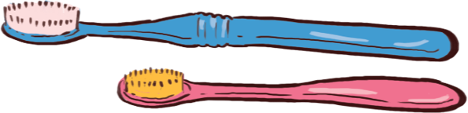

Nói dài hơn hoặc ngắn hơn.

Slide 12
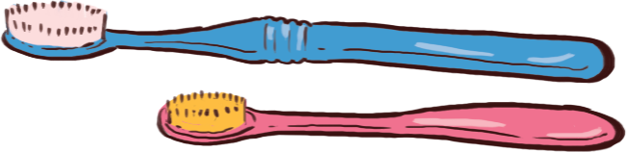
Nói dài hơn hoặc ngắn hơn.
Chiếc bàn chải xanh dài hơn chiếc bàn chải hồng.
Chiếc bàn hồng ngắn hơn chiếc bàn chải xanh.

Slide 13
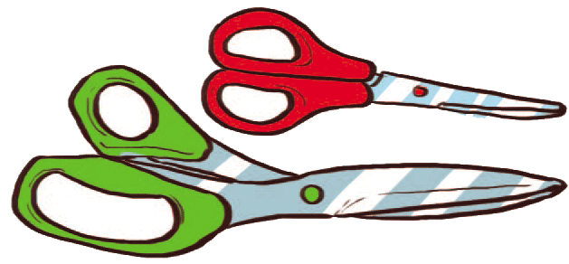
Nói dài hơn hoặc ngắn hơn.
Chiếc kéo xanh dài hơn chiếc kéo đỏ.
Chiếc kéo đỏ ngắn hơn chiếc kéo xanh.

Slide 14

Nói dài hơn hoặc ngắn hơn.
Chiếc chìa khóa vàng dài hơn chiếc chìa khóa xanh.
Chiếc chìa khóa xanh ngắn hơn chiếc chìa khóa vàng.

Slide 15

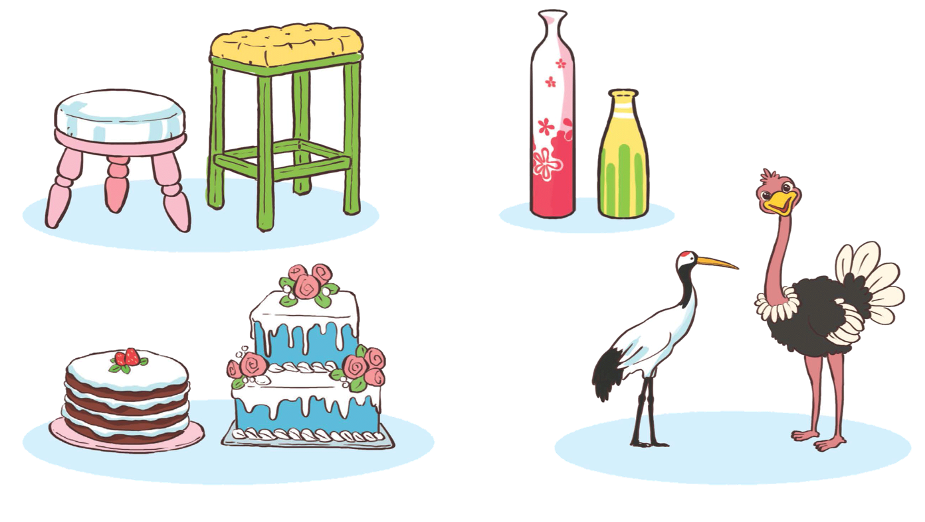
Nói cao hơn hoặc thấp hơn.

Slide 16
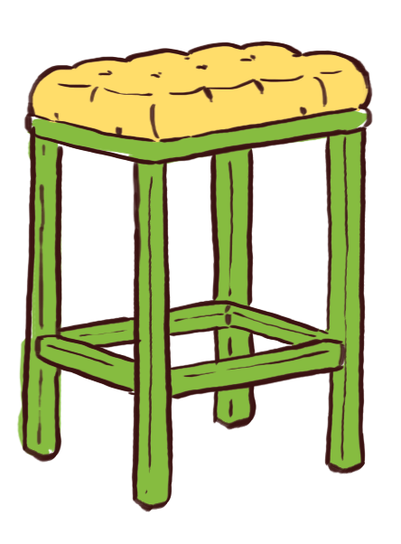
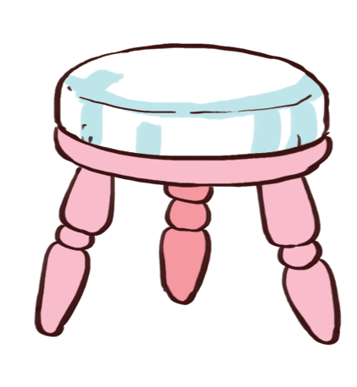
Nói cao hơn hoặc thấp hơn.
?
thấp hơn
Chiếc ghế hồng chiếc ghế xanh.
?
cao hơn
Chiếc ghế xanh chiếc ghế hồng.

Slide 17
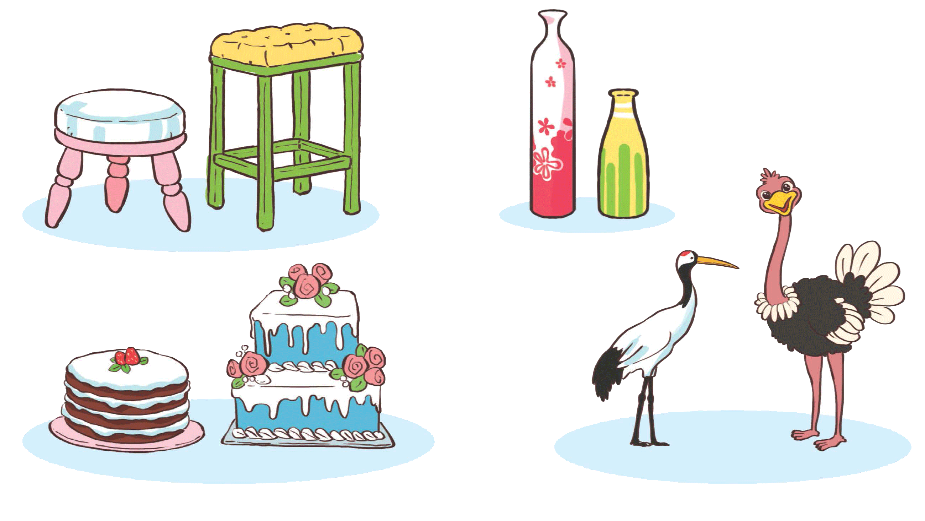
Nói cao hơn hoặc thấp hơn.

Slide 18

Nói cao hơn hoặc thấp hơn.
Chiếc lọ hồng cao hơn chiếc lọ xanh.
Chiếc lọ xanh thấp hơn chiếc lọ hồng

Slide 19
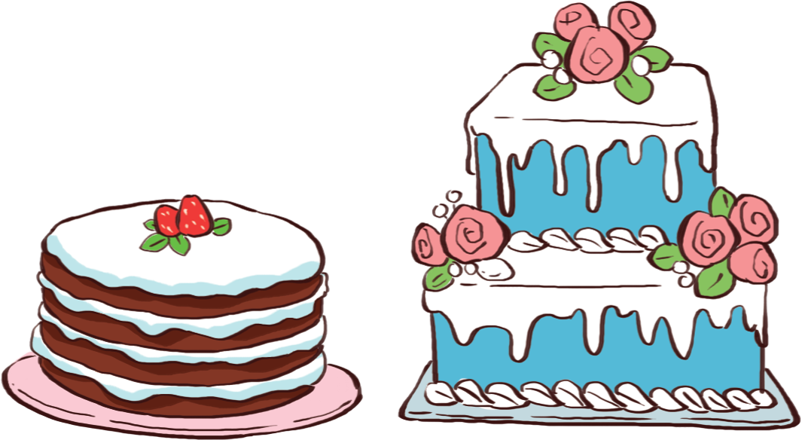
Nói cao hơn hoặc thấp hơn.
Chiếc bánh tròn thấp hơn chiếc bánh vuông.
Chiếc bánh vuông cao hơn chiếc bánh tròn.

Slide 20
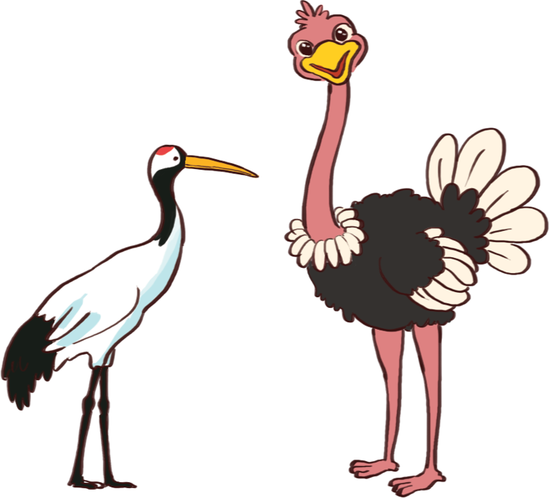
Nói cao hơn hoặc thấp hơn.
Con cò thấp hơn con chim đà điểu.
Con chim đà điểu cao hơn con cò.

Slide 21

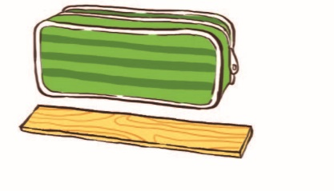
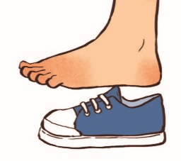
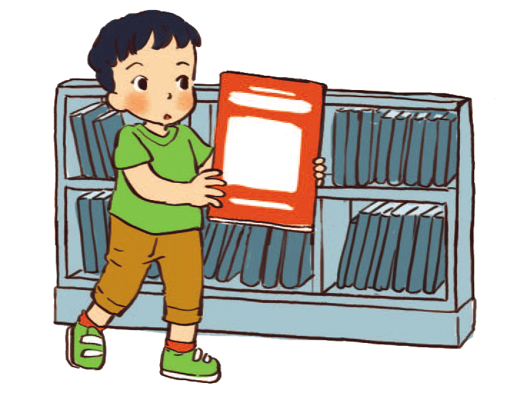
Trả lời câu hỏi.
a. Chiếc thước gỗ này có xếp
được vào trong hộp không?
b. Chân có đi vừa giày không?
c. Quyển sách này có dựng được vào trong ngăn không?

Slide 22
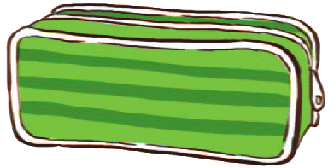
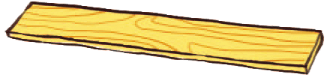
Trả lời câu hỏi.
a. Chiếc thước gỗ này có xếp được vào trong hộp không?
?
không
Chiếc thước gỗ xếp được vào trong hộp.

Slide 23
Trả lời câu hỏi.
b. Chân có đi vừa giày không?
Chân không đi vừa giày.

Slide 24
Trả lời câu hỏi.
c. Quyển sách này có dựng được vào trong ngăn không?
Quyển sách này không dựng được vào trong ngăn.

Slide 25
* Liên hệ:
Tìm các cặp đồ vật có trong lớp học về dài hơn, ngắn hơn, cao hơn, thấp hơn

Slide 26


